Slide 1
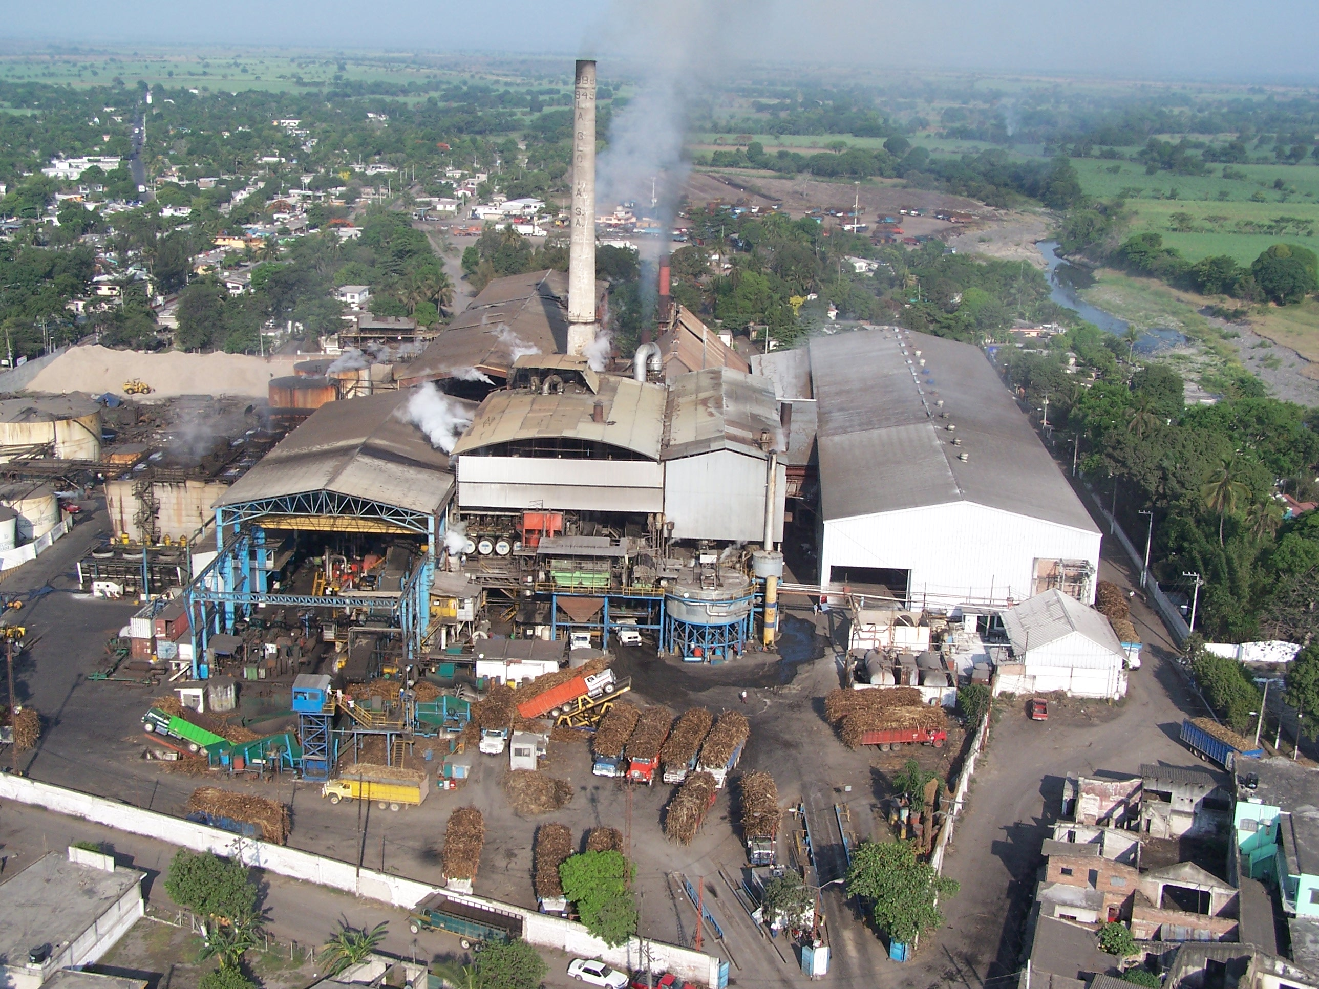
ANA LIDIA VIVEROS MAR
INGENIO LA GLORIA S.A.
DEPARTAMENTO DE PLAGAS Y ENFERMEDADES
Ingeniero Parasitólogo. Leopoldo Montero Ramírez

Slide 2
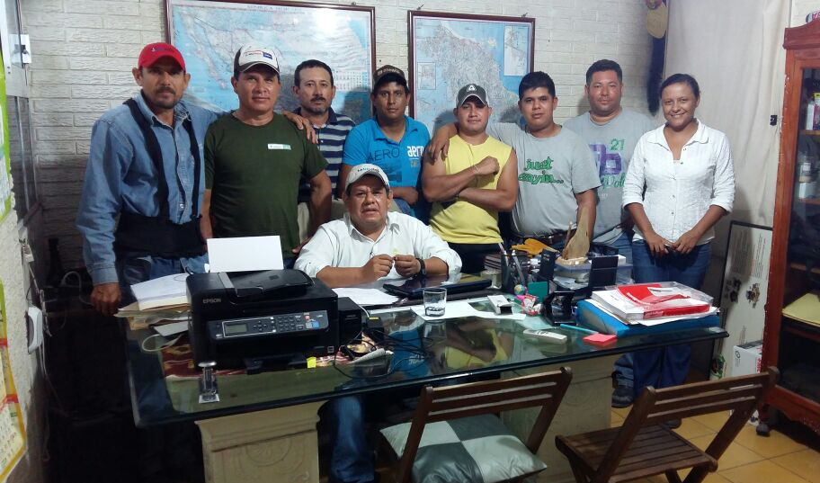
El Ingenio La Gloria S.A, está ubicado en el domicilio conocido, congregación La Gloria, Municipio de Úrsula Galván, Veracruz, ver, México. Los productos derivados de la caña de azúcar producidos en dicho ingenio son: azúcar estándar, azúcar Empacada en 50 kg y 1.5 ton, Miel Incristalizable o Melaza y diversos tipos de alcohol.

Slide 3

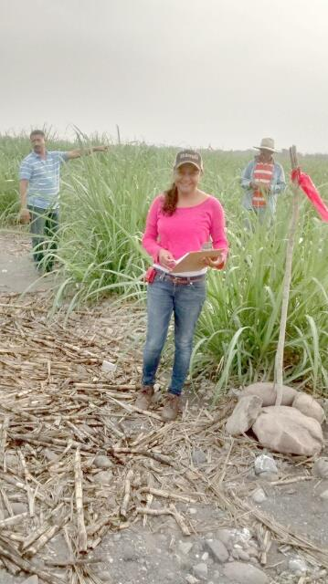
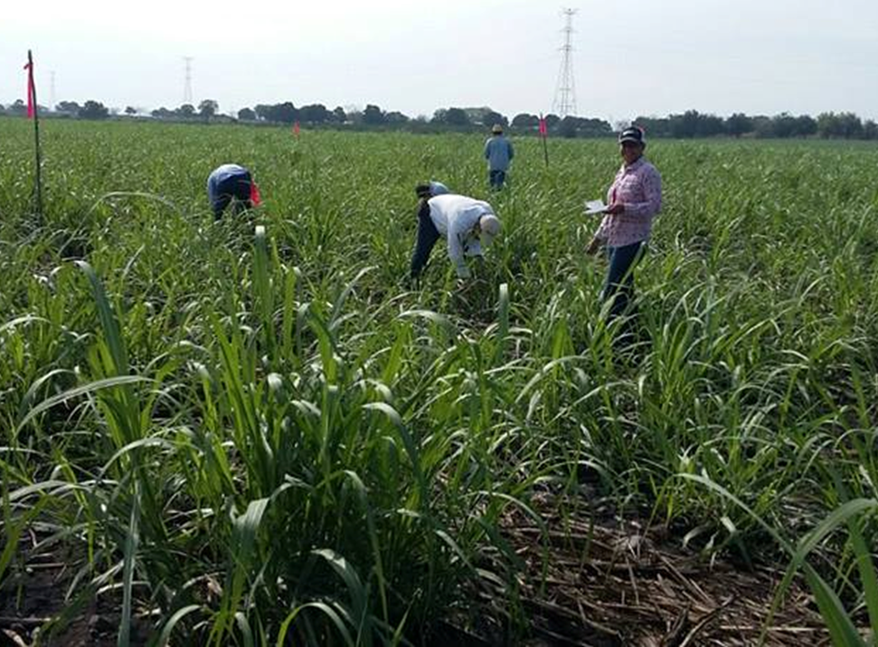
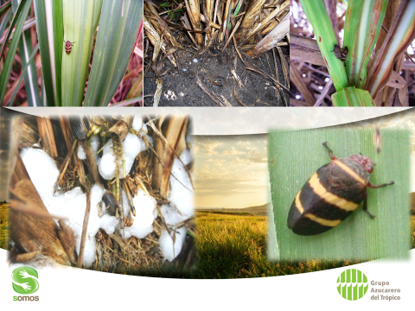
MUESTREO DE MOSCA PINTA O SALIVAZO

Slide 4
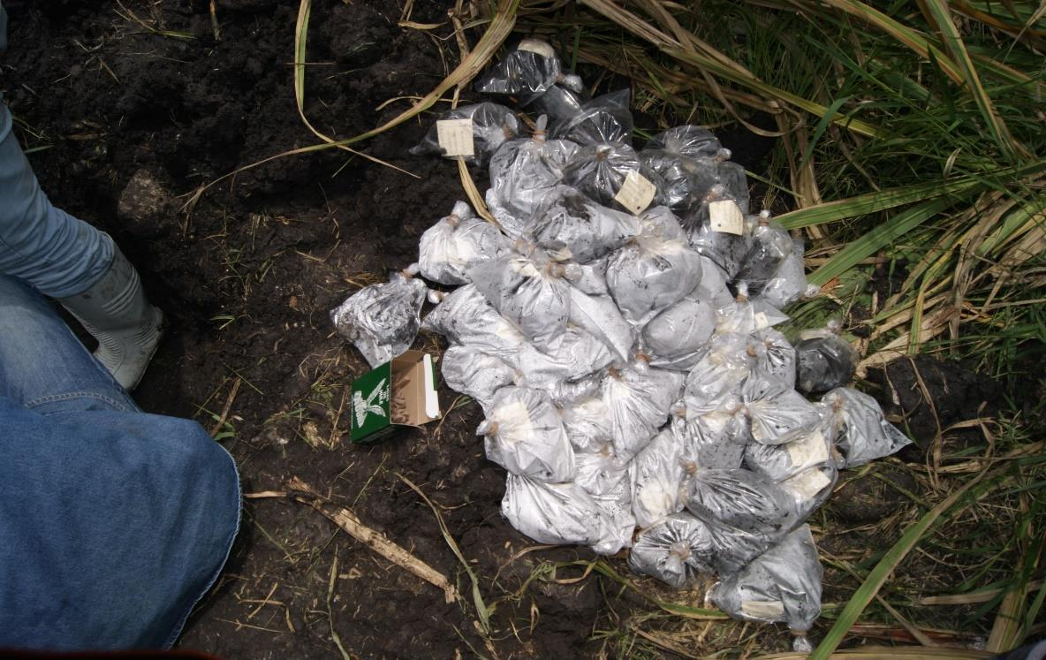
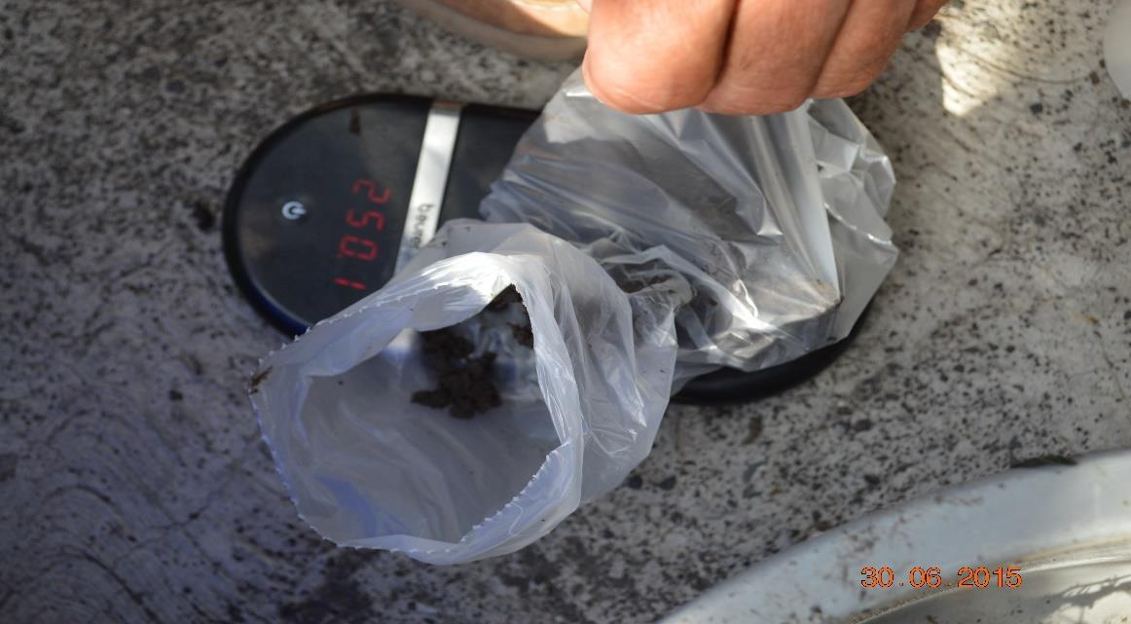
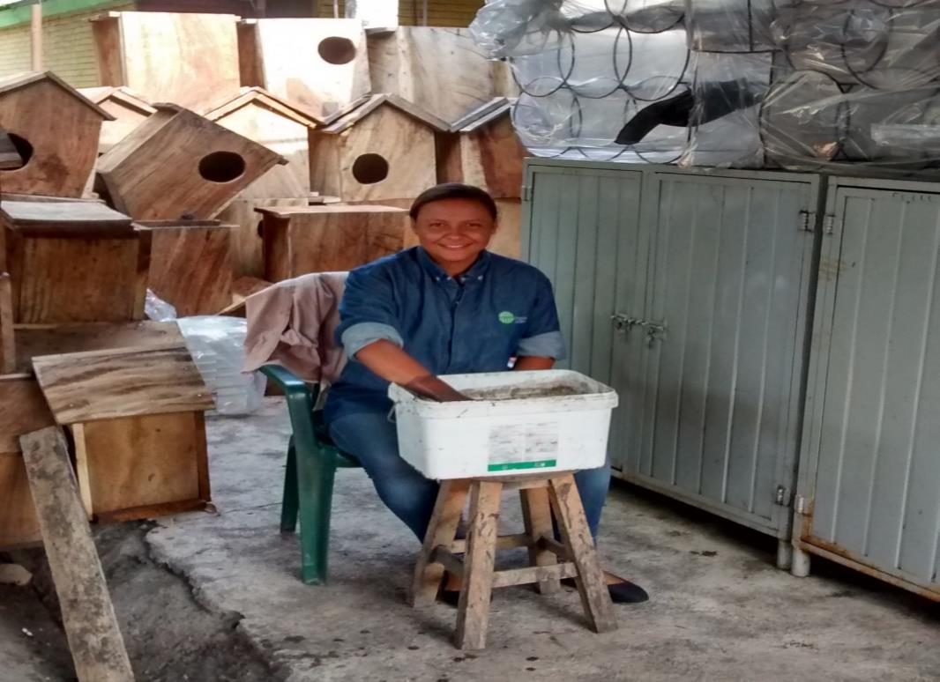
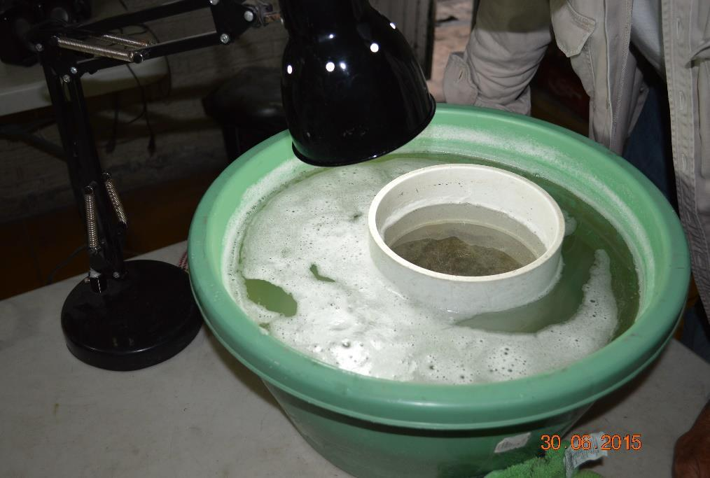
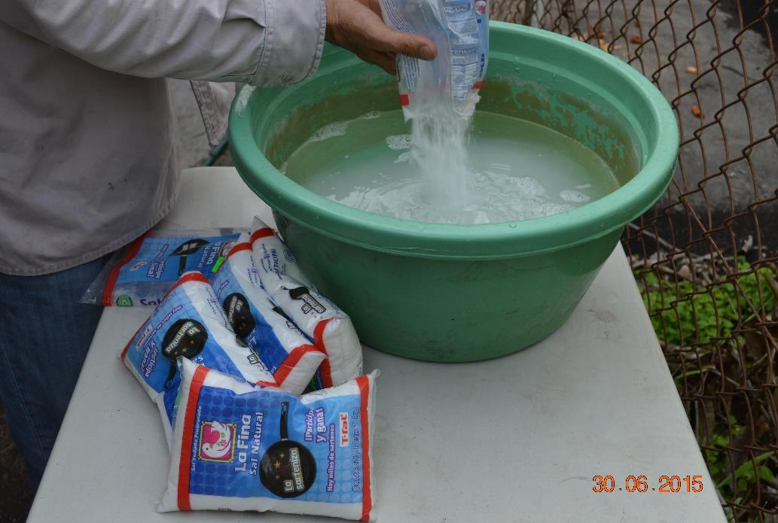
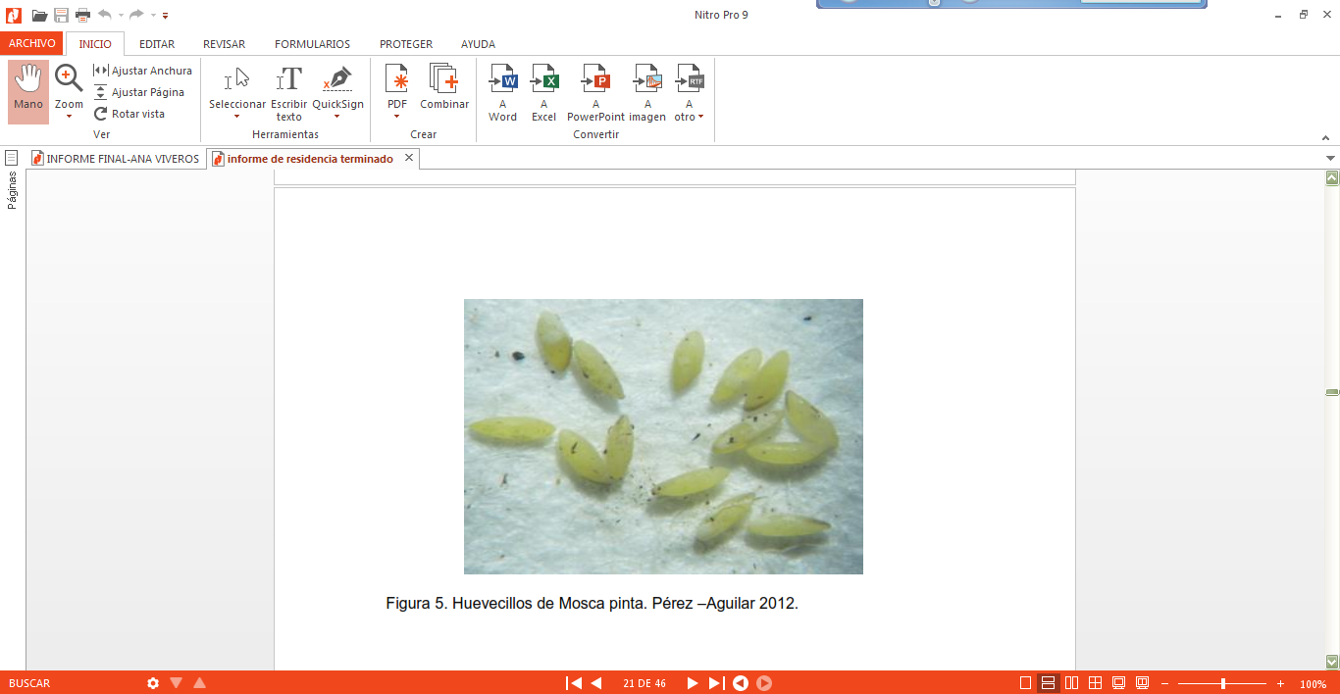

Slide 5

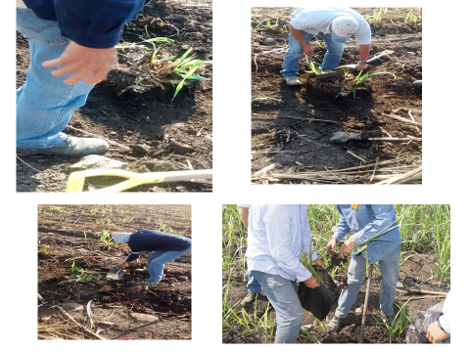
Muestreo de picudos (Sphenophorus incurrens)

Slide 6

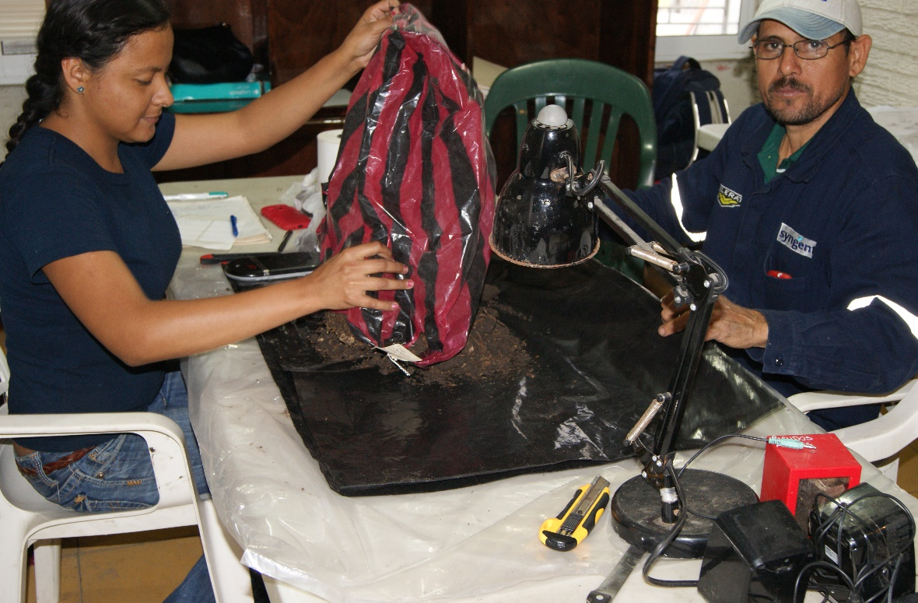
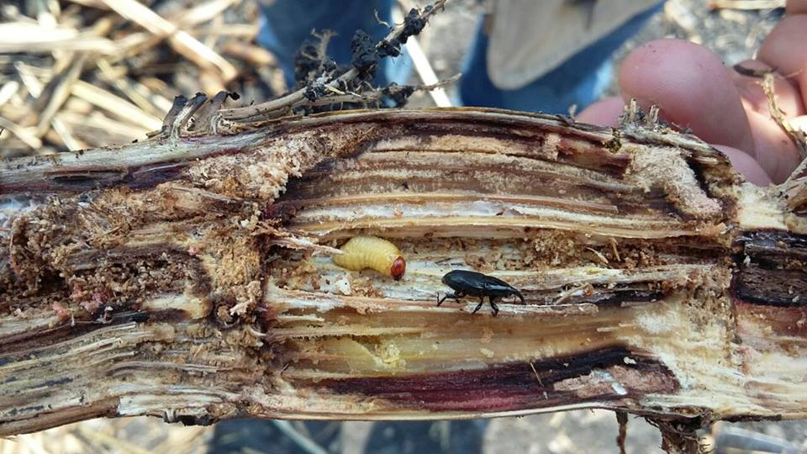
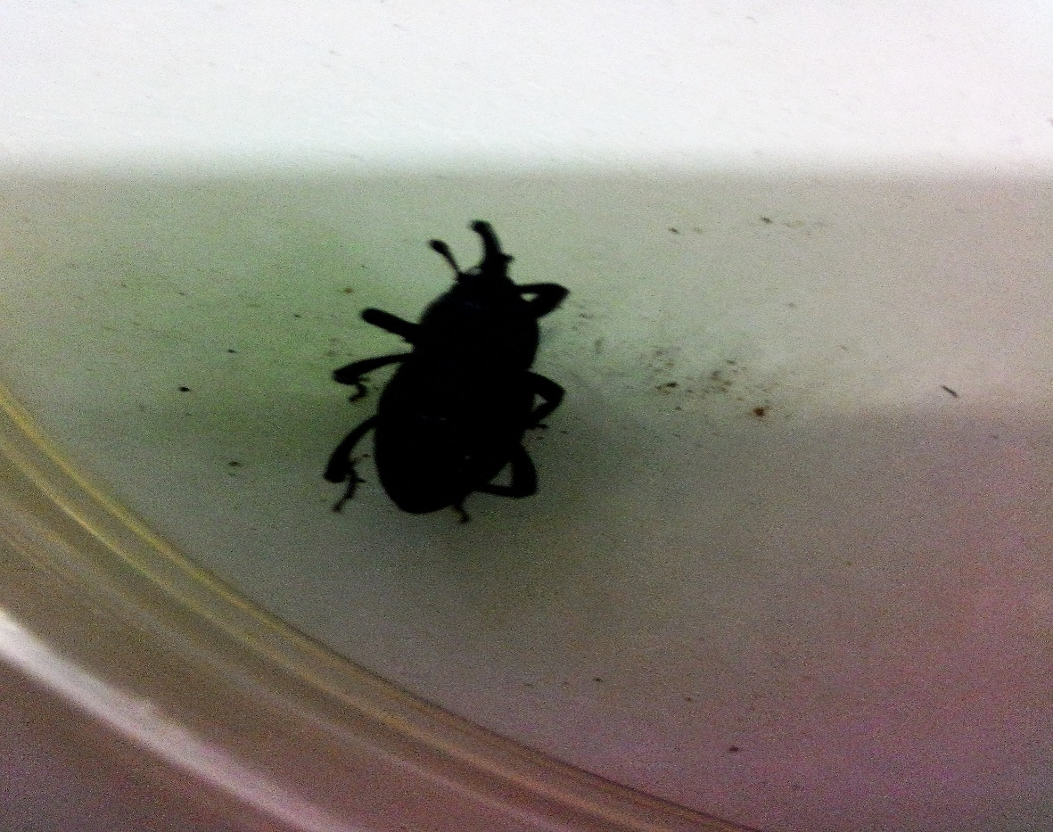
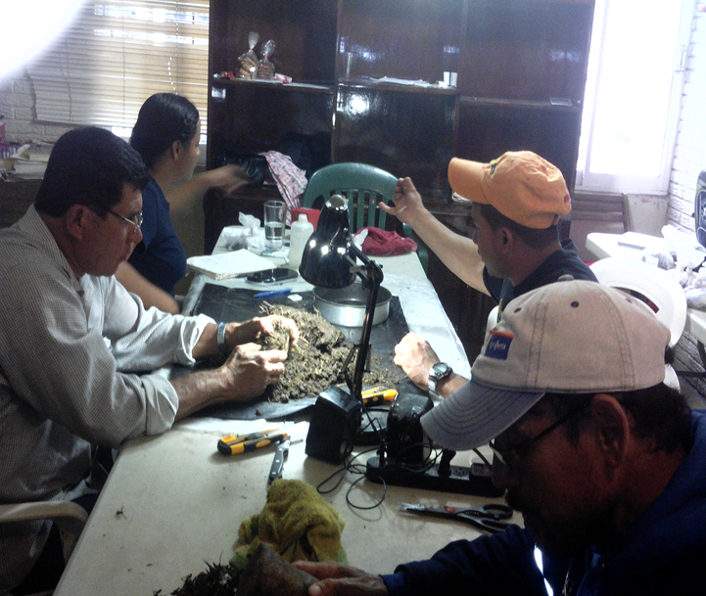
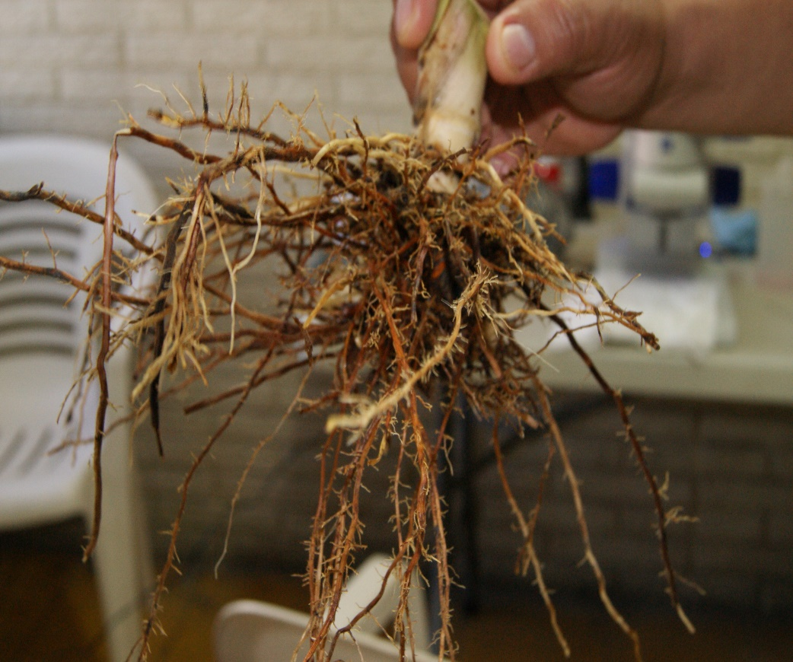
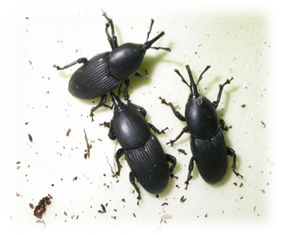

Slide 7
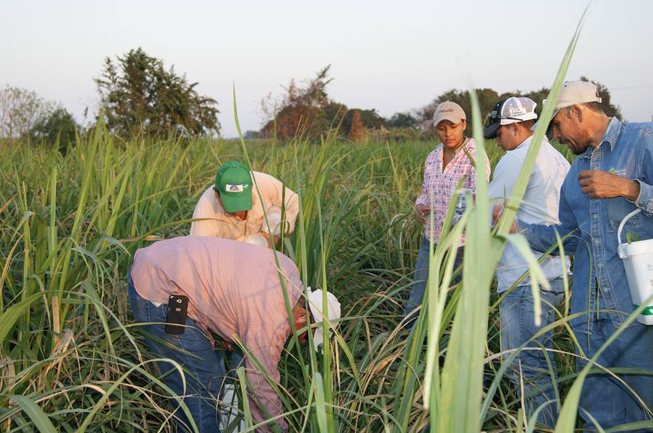
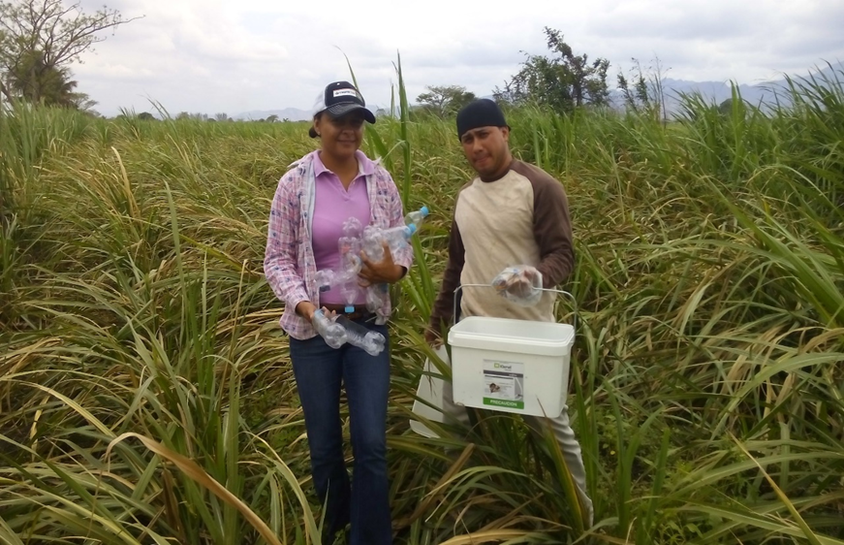
Pulseo
Se pone pulseo en parcelas de cañas dañadas por ratas cañeras, que consiste en poner comederos (platitos de plástico) en los surcos de caña alrededor de toda la parcela para que las ratas que están destruyendo la caña en esa parcela puedan
contaminarse del veneno (Klerat) y así disminuir la población de roedores en la zona.

Slide 8
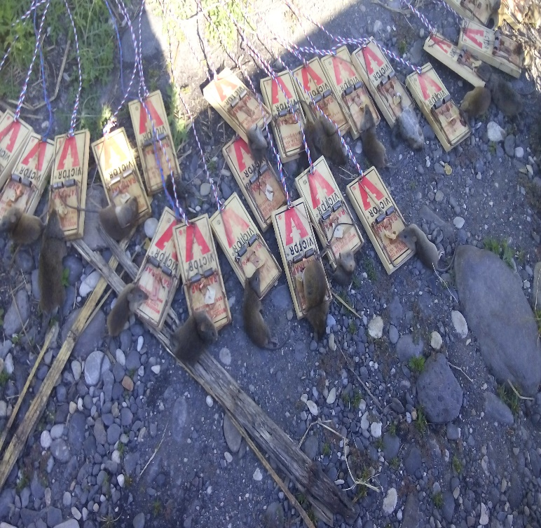
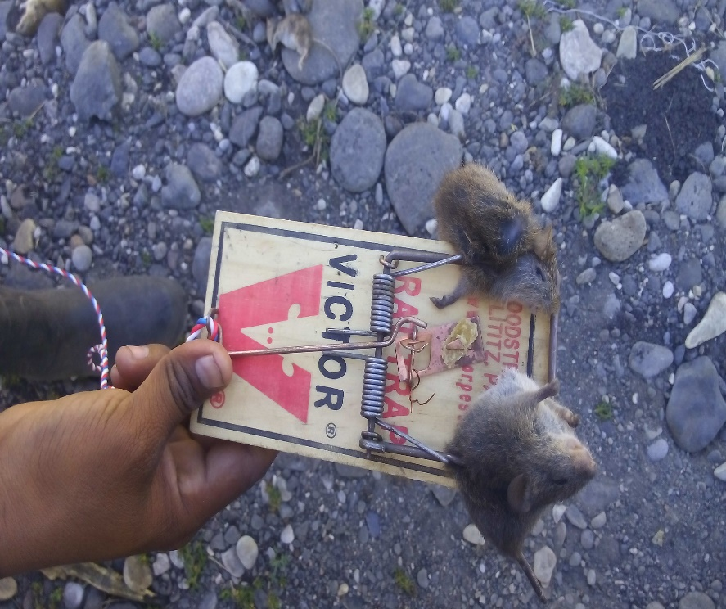
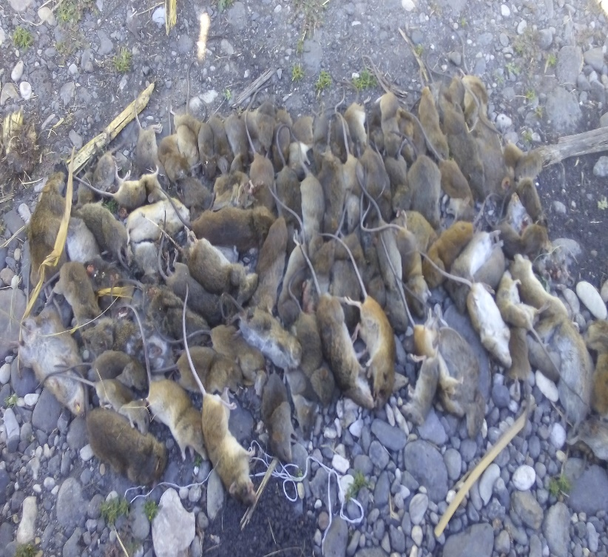
CONTROL MECÁNICO
COLOCAR A RAZÓN DE 50 TRAMPAS /HA. ALREDEDOR DEL CAMPO, PARA BAJAR POBLACIONES.

Slide 9
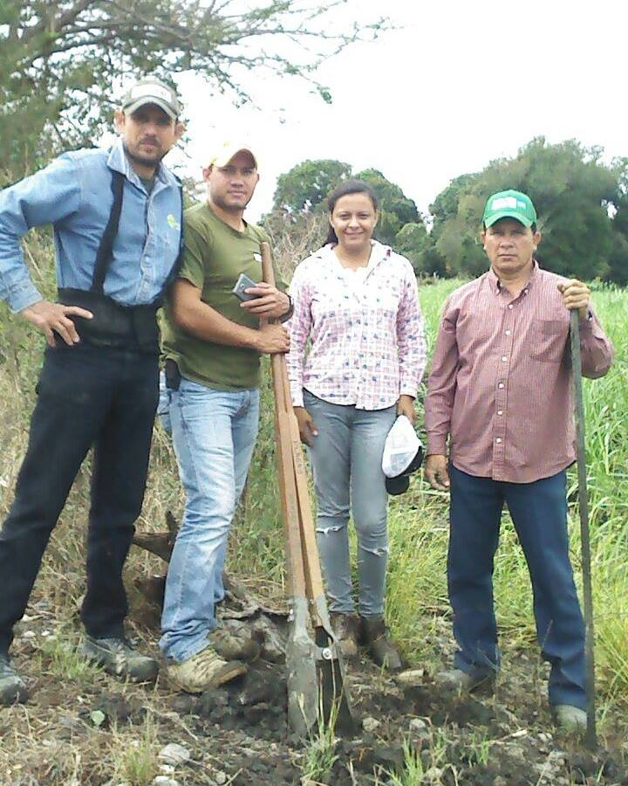
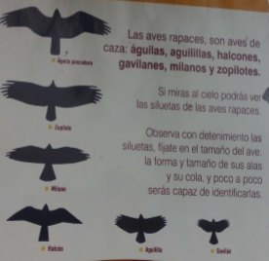
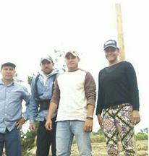
CONTROL BIOLÓGICO
Colocación de perchas para atraer aves de rapiña.
Colocación de cajas de anidamiento.

Slide 10
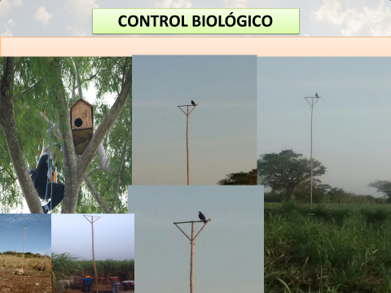

Slide 11
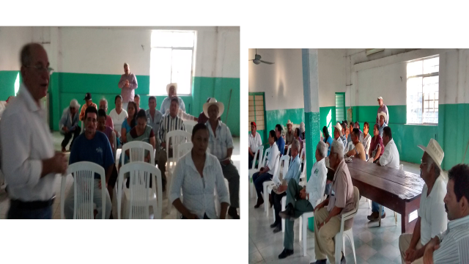
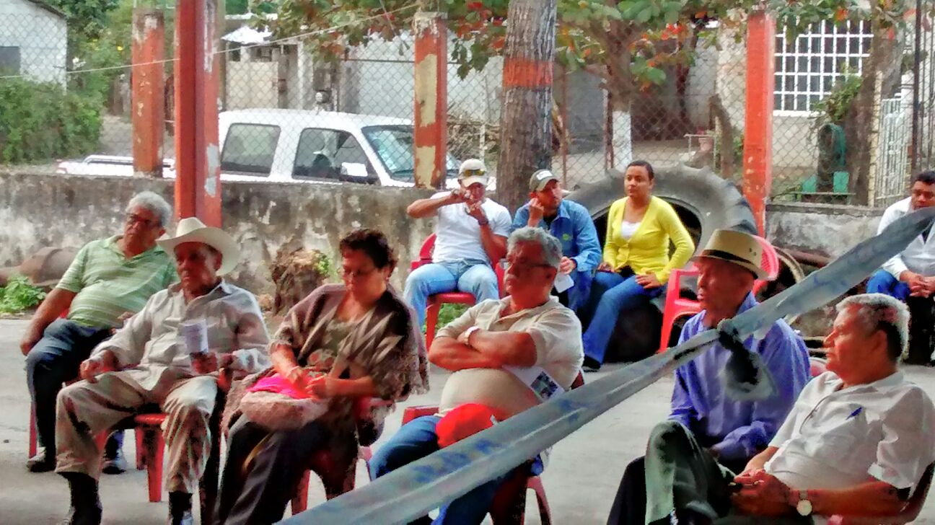
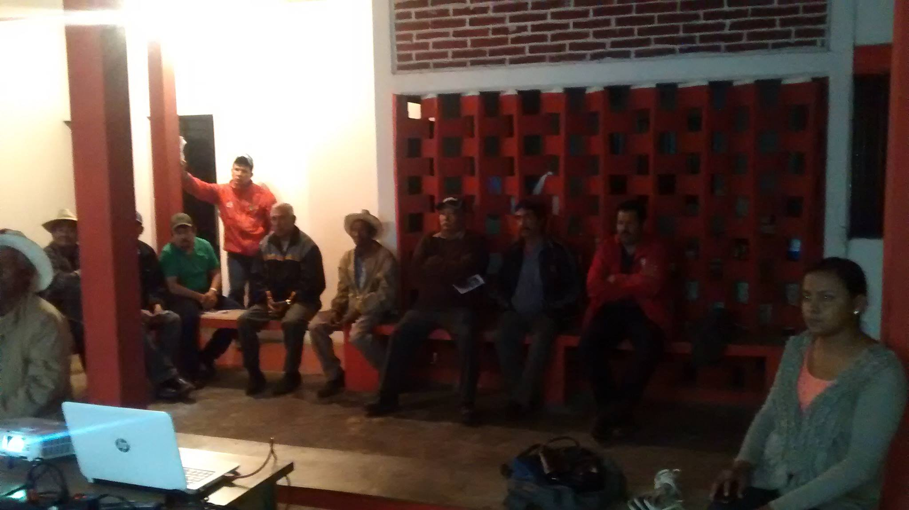
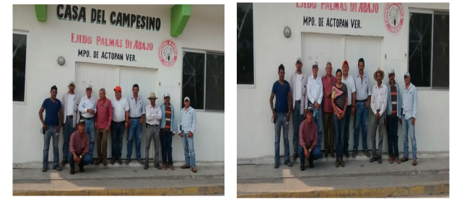
Asistencia a platicas con productores de caña de azúcar.

Slide 12
EXPERIENCIAS
Realizar las prácticas profesionales deja una visión sobre como es el ambiente laboral después de haber egresado de la Universidad, tener una experiencia y poder saber las habilidades que se tienen para desarrollar una actividad así como los conocimientos adquiridos durante la carrera y al estar en el Departamento de Plagas y Enfermedades del Ingenio La Gloria, se pueden entender las problemáticas que enfrentan los productores de caña de azúcar.
NO RECIBI APOYO ECONÓMICO.
SUGERENCIAS PARA PARA LOS ALUMNOS QUE A FUTURO CUMPLAN CON ESTA PRACTICA PROFESIONAL.
Elegir una institución referente a una actividad que les guste.
Buscar una institución que les de apoyo económico.

